Slide 1

Analyser des données de systèmes éducatifs
Réalisée par Salma CHAFAI

Slide 2
Sommaire
1- Introduction
2- Découverte des données
3- Exploration des données
4- Filtrage et analyse
5- Conclusion

Slide 3

1- Introduction

Slide 4
Rappel de la thématique et des objectifs
Thématique :
En tant que Data Scientist, faire une analyse exploratoire des données sur l’éducation de la banque mondiale pour proposer à la start-up de la EdTech Academy les potentiels clients pour son projet d’expansion à l’international pour un public de niveau lycée et université en se basant sur plusieurs indicateurs.
Objectifs :
Chercher les pays avec un fort potentiel de clients pour les services proposés par Academy. ET pour chacun de ces pays, donner l’évolution de ce potentiel de clients,
Dans quels pays l'entreprise doit-elle opérer en priorité ?

Slide 5

2- Découverte des données

Slide 6
Les différents jeux de données manipulées
On a 5 jeux de données :
EdStatsCountry : contient des informations économiques sur les pays et régions du monde. Ce jeu de données a 241 lignes et 32 colonnes
EdStatsCountry_Series : contient les sources des données. Il est constitué de 613 lignes et 4 colonnes.
EdStatsData : contient les indicateurs et leurs évolutions au cours du temps pour chaque pays. Il est constitué de 886930 lignes et 70 colonnes.
EdStatsFootNote : contient 643638 lignes et 5 colonnes. Les lignes représentent les pays/région et les colonnes représentent les series codes et les années de la description de chaque ligne.
EdStatsSeries : contient des informations sur les indicateurs et leur thème. Il est constitué de 3665 lignes et 21 colonnes.

Slide 7

3- Exploration des données

Slide 8
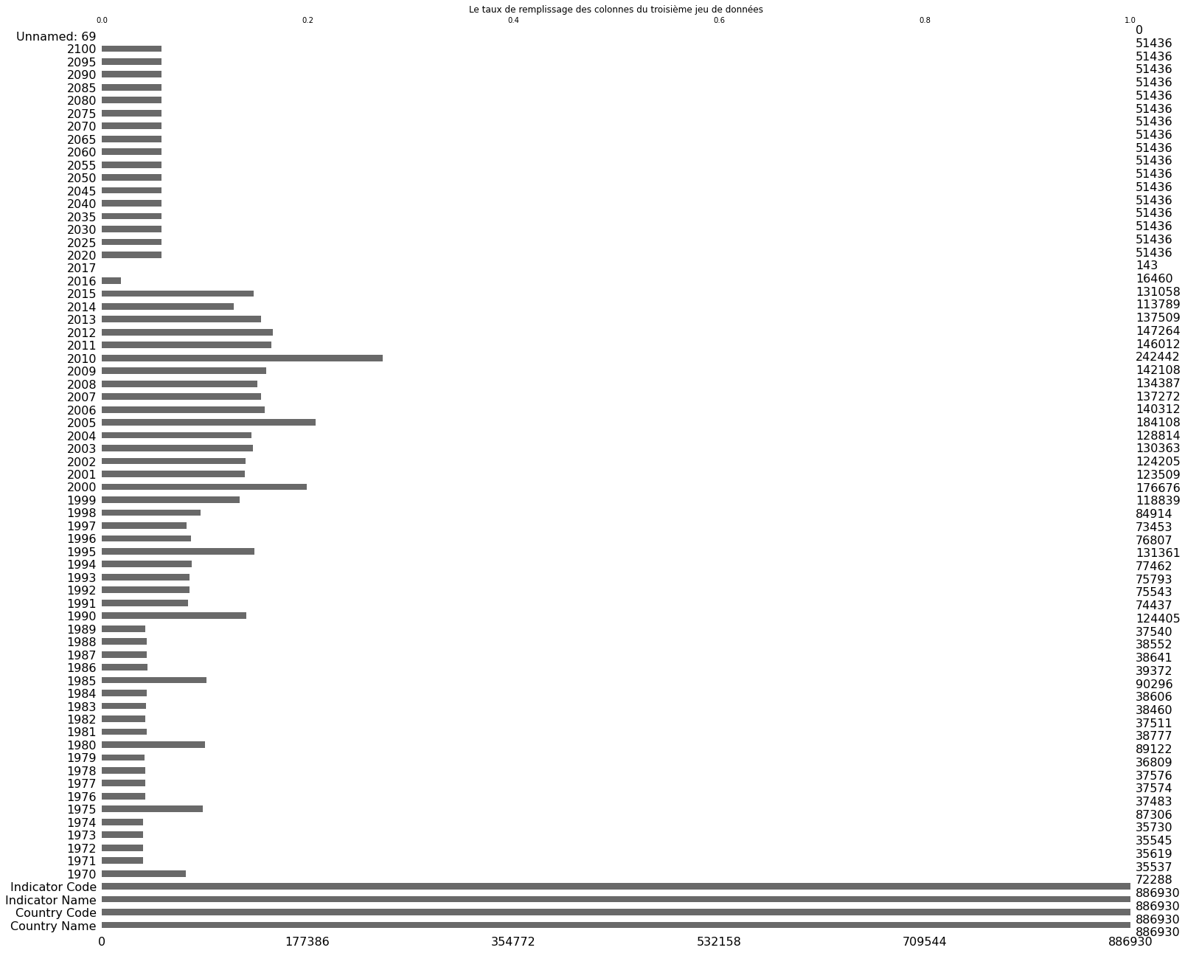
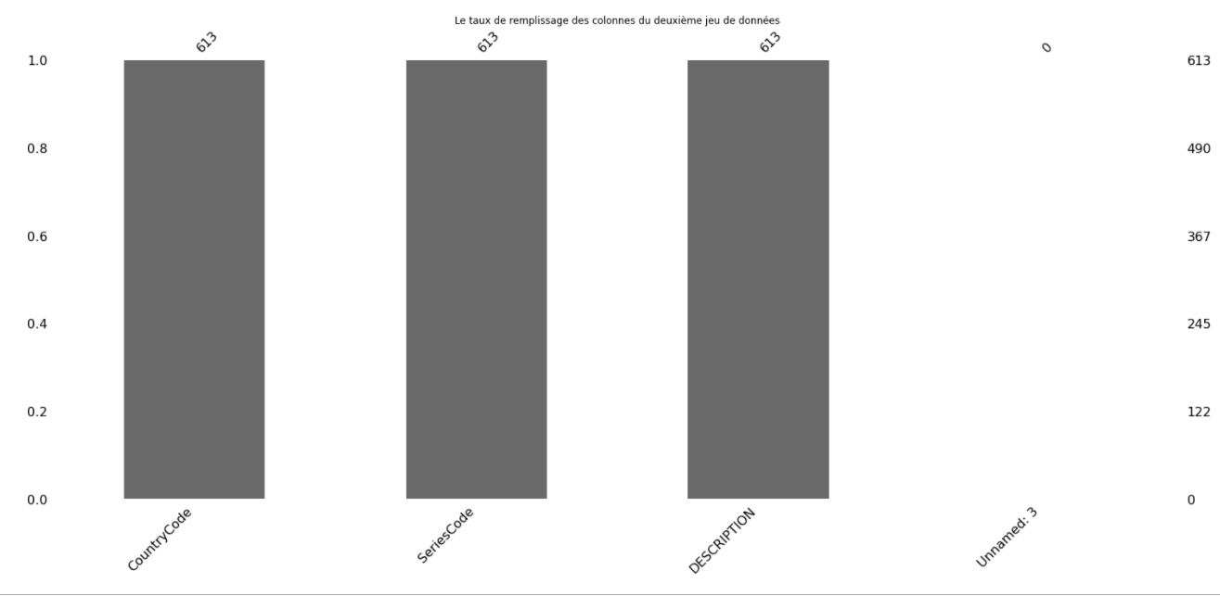
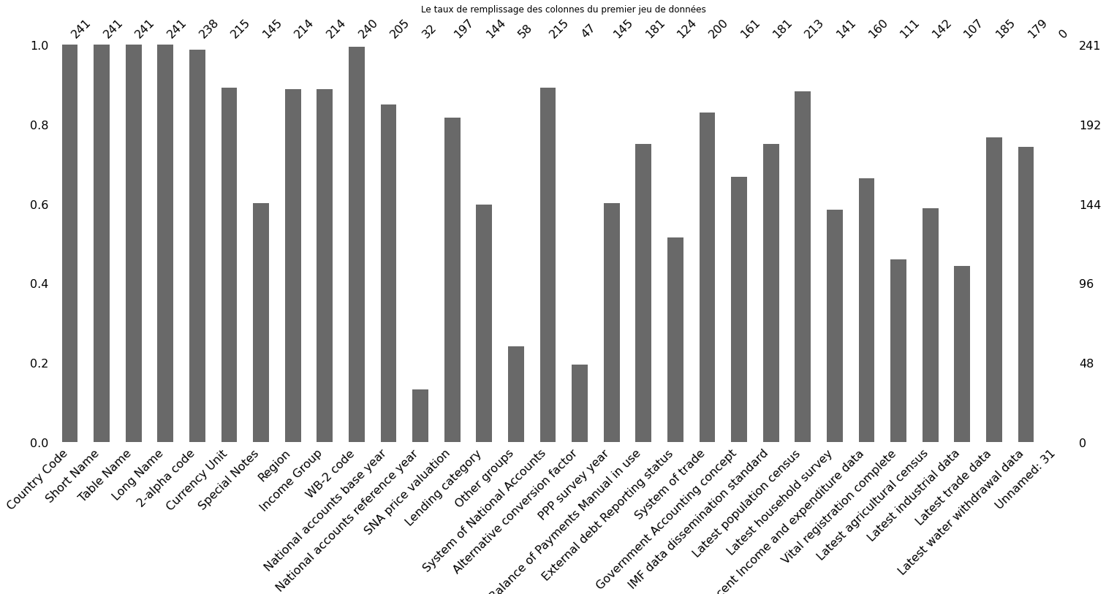
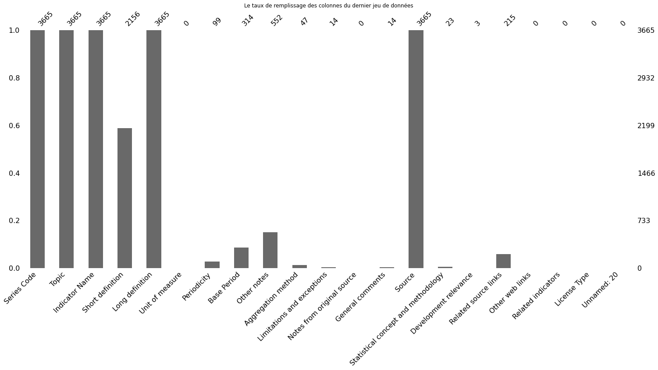
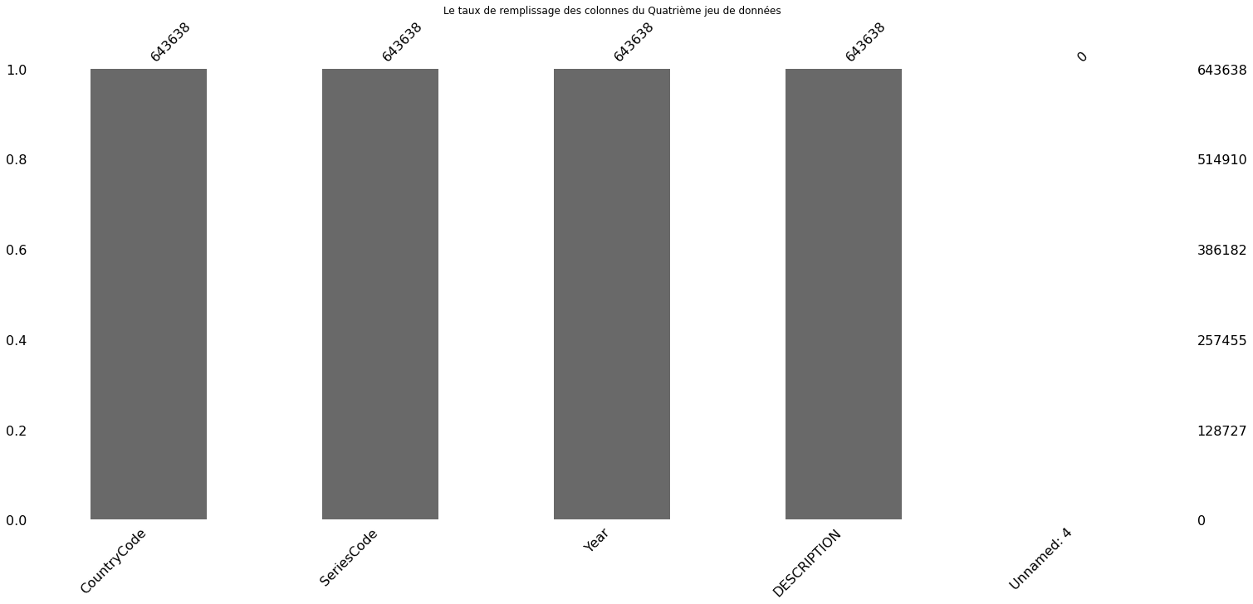
Valeurs manquantes
EdStatsData
EdStatsCountry
EdStatsCountry_Series
EdStatsSeries
EdStatsFootNote

Slide 9
Nettoyage des données
En se basant sur les graphes vus dans la diapositive précédente, on a enlevé les colonnes qui ont un taux de remplissage faible (Taux inférieur à 40%).
Pour le jeu de données EdStatsData, on a gardé que les années de 2000 à 2015 car :
Les années de 1970 à 1999 : contiennent beaucoup de valeurs manquantes et ce sont des années passées,
Les années de 2020 à 2050 : pour les mêmes raisons (le manque de données et le fait que ces années correspondent à des années dans le futur).
Les années 2016 et 2017 : contiennent beaucoup de valeurs manquantes (taux de remplissage faible).

Slide 10

4-Filtrage et analyse des données

Slide 11
a)- Choix des indicateurs
On a décidé de travailler avec le troisième jeu de données EdStatsData qui contient les indicateurs relatifs à chaque pays(de l’année 1970 à 2050) .
On a filtré sur les pays en enlevant les régions en se basant sur le fait que seul les pays ont une unité monétaire.
On a commencé par choisir les indicateurs utiles pour notre étude :
Indicateur de la population total
Indicateur de la population entre 15-24 ans (la population jeune)
L’indicateur du taux d’utilisation d’Internet pour 100 personne.
Dépenses publiques d’éducation en % du PIB (%).
Taux d’alphabétisme des jeunes 15-24 ans (%)

Slide 12
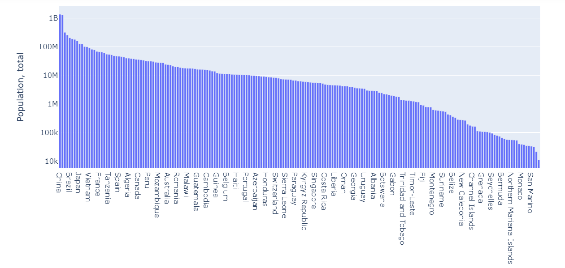
b)- Filtration
On a crée une fonction qui récupère les dernières valeurs non nulles des indicateurs choisis.
En se basant sur cette fonction, on a filtré notre jeu de données en gardant que les pays qui ont une grande population (en utilisant l’indicateur population total) .
On garde que les pays qui ont une population en dessus de 1Million.

Slide 13
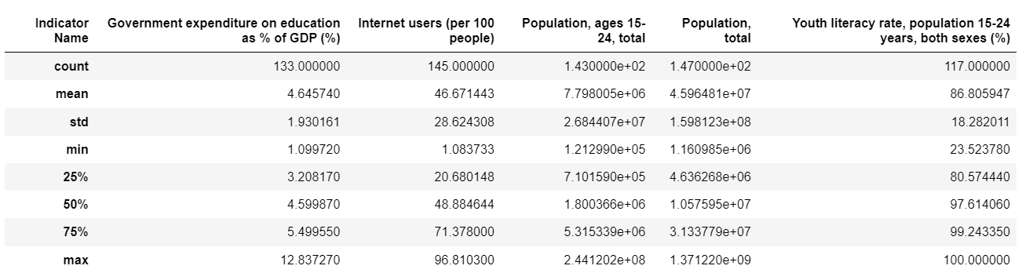
c)- Statistique des indicateurs

Slide 14
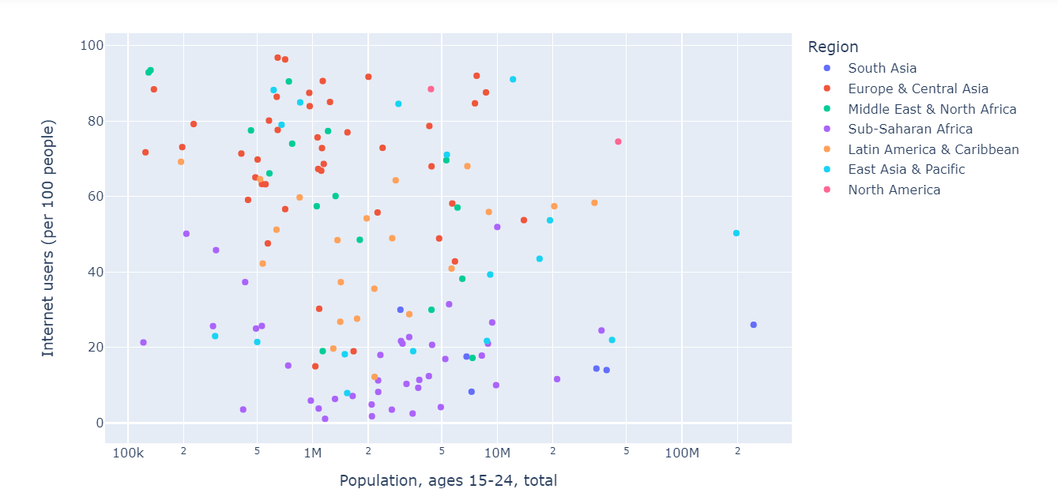
d) Analyse
On remarque que les pays qui se trouve dans le rectangle en haut à droite (à partir 5M de population 15-24 ans et à partir de 50% d’utilisation d’internet par exemple) ont un grand taux d'utilisation d'internet et un grand nombre de populations jeunes (de 15_24 ans). Ces pays représentent des potentiels clients pour le projet d'expansion à l'international
On remarque aussi que la plupart de ces pays se retouvent dans les régions : "Europe et Central Asia", "East Asia & Pacific" et "Latin America & Caribbean.

Slide 15
e)- Liste des pays à recommander
La liste des potentiels pays pour le projet d’expansion à l’international :
Argentine,
Brésil,
Chine,
Colombie,
France,
Allemagne,
Italie,
Japan,
Malaisie,
Mexique,
Maroc,
Philippines,
Arabies Saoudite,
Afrique du Sud,
Turquie,
Royaume-Uni,
Etats-Unis

Slide 16
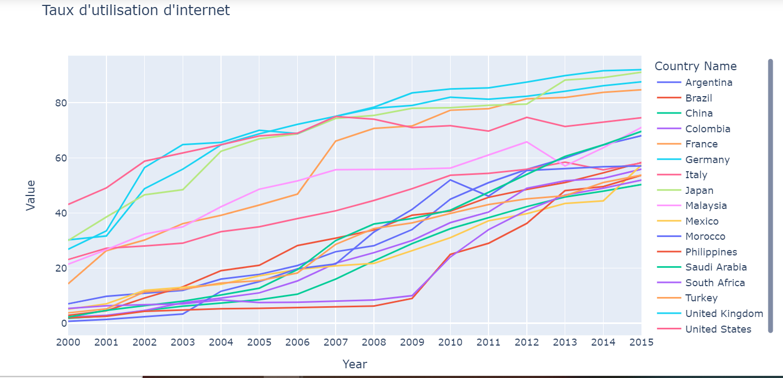
f)- Evolution des potentiels pays
On remarque que le taux d’utilisation d’Internet dex pays choisis augmente au fur et à mesure que les années passent.

Slide 17
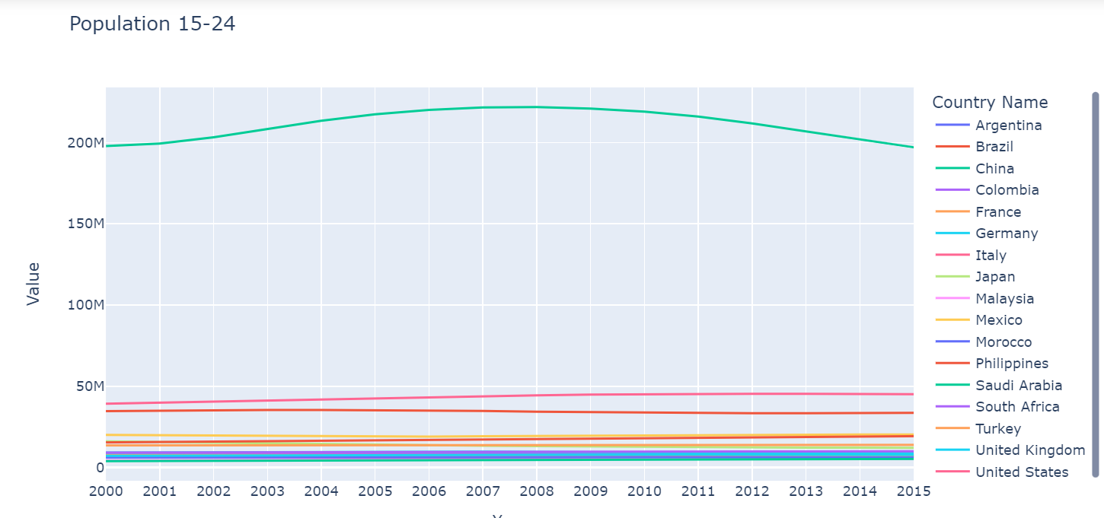
f)- Evolution des potentiels pays
On remarque aussi qu’il y a une évolution constante au niveau de la population des 15-24 ans.

Slide 18
5- Conclusion

Slide 19
Résumé
Grâce aux différents jeux de données, on a pu définir une liste des pays qui ont un fort potentiel de clients pour le projet d’expansion à l’international en se basant sur quelques indicateurs.
Perspectives :
Faire un sondage pour connaître si les étudiants préfèrent l’apprentissage en ligne ou en présentiel
Chercher les potentiels concurrents de « Academy » pour proposer un contenu meilleur
Adapter les ressources et cours et pour que la langue soit adapter à plusieurs profils d’étudiants.

Slide 20


